Slide 1
CHÀO MỪNG CÁC EM ĐẾN VỚI BÀI HỌC NGÀY HÔM NAY!

Slide 2
BÀI 23
Tự đọc sách báo
ĐỌC SÁCH BÁO VIẾT VỀ LOÀI CHIM

Slide 3
1. Em hãy mang đến lớp quyển sách (tờ báo) viết về các loài chim. Giới thiệu sách (báo) với các bạn.

Slide 4
1. Em hãy mang đến lớp quyển sách (tờ báo) viết về các loài chim. Giới thiệu sách (báo) với các bạn.
GỢI Ý:
Tên quyển sách của em là gì?
Tác giả của quyển sách là gì?
Quyển sách của nhà xuất bản nào?
Quyển sách đó có nội dung về điều gì?

Slide 5
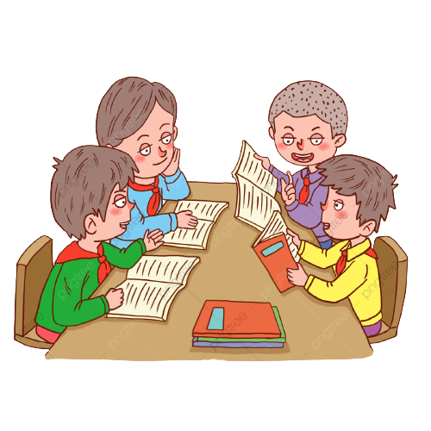
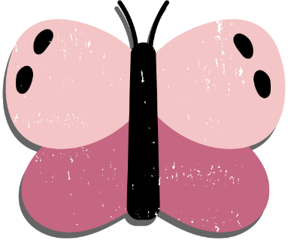
CHIA SẺ NHÓM ĐÔI

Slide 6
CHIA SẺ TRƯỚC LỚP

Slide 7
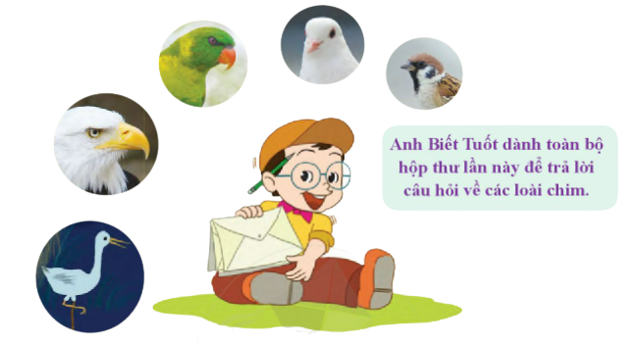
2. Tự đọc một truyện (bài thơ, bài báo) em thích.
M
HỘP THƯ ANH BIẾT TUỐT

Slide 8
HỘP THƯ ANH BIẾT TUỐT
Vì sao mỏ của các loài chim không giống nhau?
Mỏ của chim liên quan đến thức ăn của chúng. Mỏ chim sẻ và chim bồ câu hình tam giác, nhỏ, ngắn và cứng, vì chúng ăn hạt ngũ cốc. Mỏ vẹt khoằm khoằm như cái sừng trâu, vừa dày vừa cứng, giúp chúng dễ dàng mổ vỡ các hạt cứng. Còn chim ưng có mỏ vừa cứng vừa sắc để bắt và xé con mồi.

Slide 9
HỘP THƯ ANH BIẾT TUỐT
Vì sao cò thường đứng bằng một chân?
Cò có cơ thể tương đối lớn. Nếu nó nằm hẳn xuống thì đứng dậy sẽ rất khó khăn. Vì vậy, khi cần nghỉ, nó co một chân lên, áp sát bụng. Hai chân cò thay nhau co lên cho đỡ mỏi. Nếu thấy nguy hiểm, cò có thể bay đi trốn thật nhanh.

Slide 10
HỘP THƯ ANH BIẾT TUỐT
Vì sao chim sẻ thường nhảy mà không đi?
Chim sẻ sống ở trên cây nên phải bám vào cành cây bằng cả hai chân cho khỏi ngã. Vì quen dùng đồng thời hai chân nên chúng không thể đi lại bình thường trên mặt đất.
Theo sách 10 vạn câu hỏi “Vì sao?”

Slide 11
3. Đọc lại (hoặc kể lại) cho các bạn nghe một truyện (đoạn truyện, bài thơ, bài báo) em vừa đọc.

Slide 12
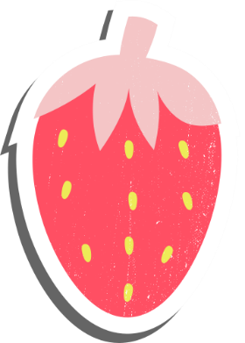
CỦNG CỐ, DẶN DÒ

Slide 13
HẸN GẶP LẠI CÁC EM
TRONG BÀI HỌC SAU!

